Slide 1


Slide 2
Sangramento uterino anormal

Slide 3
Nenhum conflito de interesse para esta apresentação.
Gilza Maria Soares Bulhões Calheiros
CRM-AL 1877. RQE 515
Ginecologia – Obstetrícia
Conselheira CREMAL

Slide 4
Introdução e Epidemiologia
27%
das mulheres em idade reprodutiva
1/3
De todas as consultas ginecológicas
70%
Das histerectomias no mundo
Impacto clínico e social
Causa frequente de anemia ferropriva e comprometimento da qualidade de vida
Repercussões físicas, emocionais, sociais

Slide 5
Definição – FIGO 2018
É definido como qualquer alteração no volume, duração , regularidade ou frequência de sangramento uterino que cause impacto negativo na qualidade de vida da paciente, excluídas causas gestacionais e sistêmicas identificáveis

Slide 6
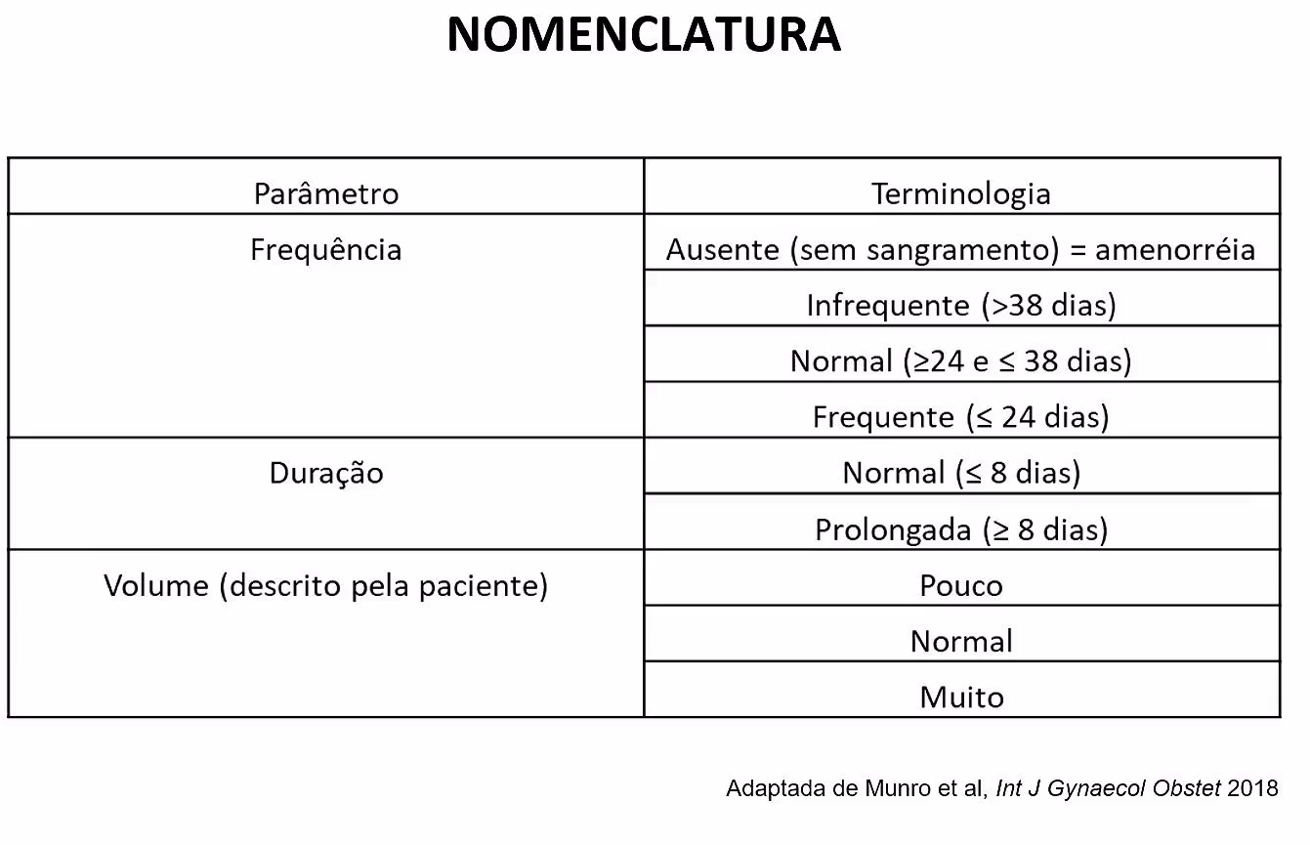

Slide 7
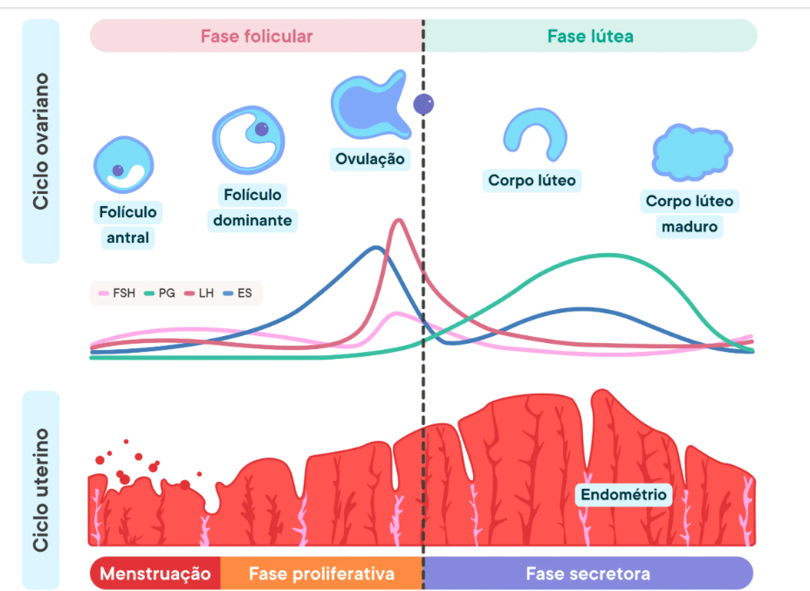

Slide 8
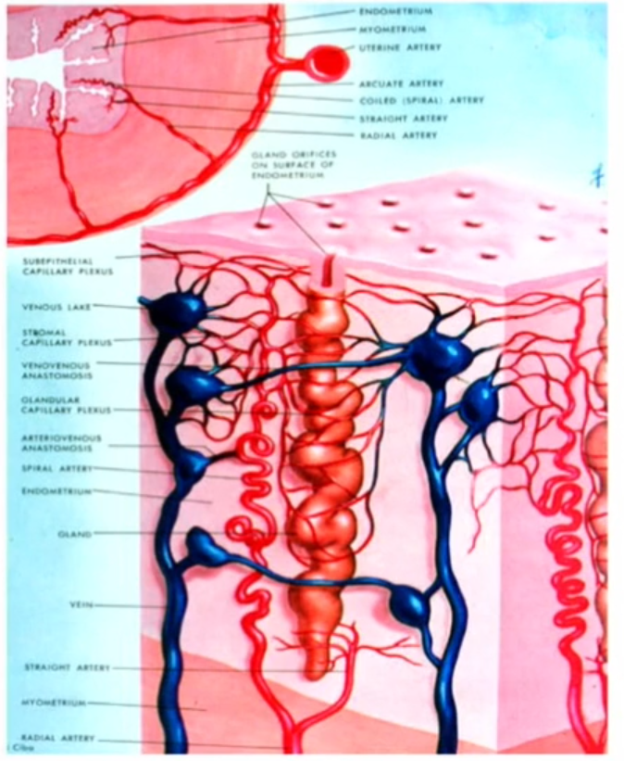
Sangramento uterino normal
Características:
Tecido Estável
Queda dos níveis de progesterona
Vasoconstricção Prolongada
Colapso Tecidual
Sangramento Universal
Estrogênio cicatrizante

Slide 9
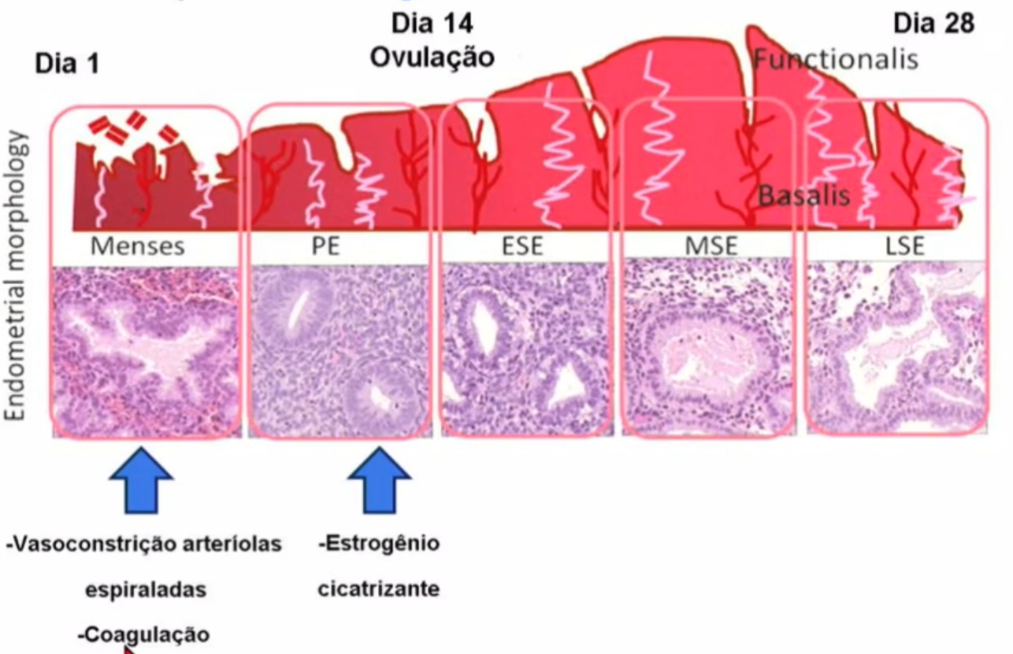
Mecanismos locais de parada do sangramento

Slide 10
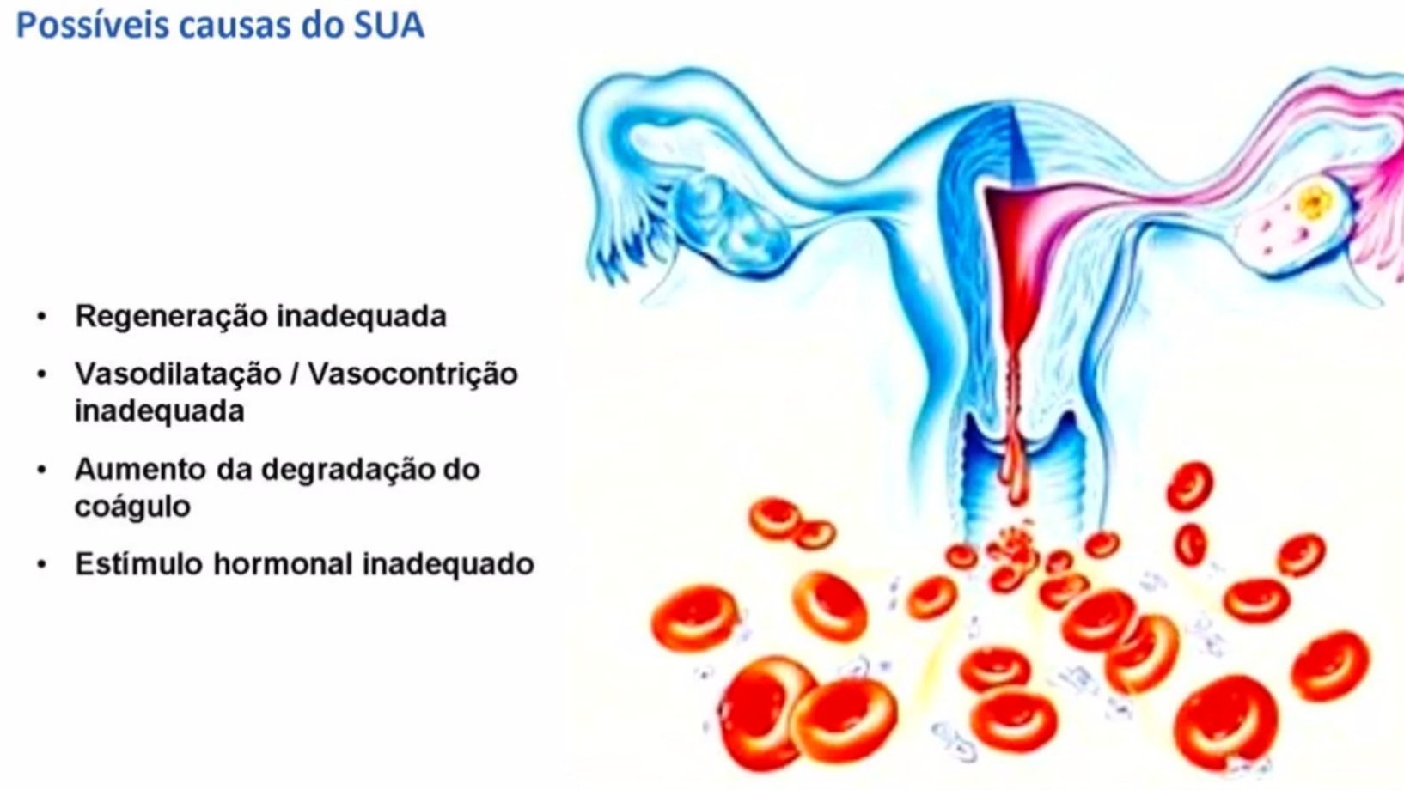
Mecanismos locais inadequados de parada do sangramento

Slide 11
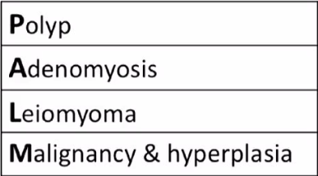
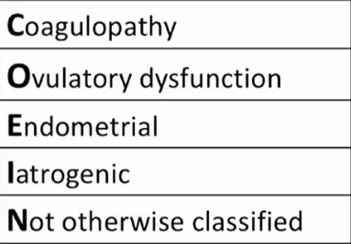



Classificação
Estruturais
Não estruturais

Slide 12

Etiopatogenia
Disfunção ovariana
Distúrbio Hemostasia Endometrial
Anovulação → Deficiência de P → proliferação endometrial sem oposição
Sangramento irregular, imprevisível e variável em volume
Causas Estruturais
Coagulopatias
Polipos: hiperplasia focal glandular estromal e vasos frágeis
Adenomiose: invasão miometrial áreas sangrantes e diminui a contratilidade
Leiomioma submucoso: distorção cavitaria e aumento área endometrial
Doença de von Willebrand: até 13% dos SUA
Defeitos plaquetários e fatores de coagulação
Uso de anticoagulante – Causa iatrogênica frequente.

Slide 13
Diagnóstico
Anamnese Dirigida
Exame físico
Caracterização do sangramento: Quantidade( nº de absorventes/dia, coágulo>2,5 cm)relação com ciclo
Histórico Ginecológico
Rastreio de coagulopatia: menarca abundante, hematomas fáceis, história familiar
Medicamentos : AINEs, anticoagulante
Exame ginecológico
Hemograma
Beta – hCG
TSH
Coagulograma
Rastreio de neoplasia cervical conforme protocolo vigente

Slide 14
Diagnóstico – Exames complementares de imagem
1ª Linha:
Ultrassonografia pélvica/Transvagina
Complementar
Histerossonografia
Casos selecionados:
Ressonäncia Nuclear Magnética
Padrão Ouro
Histeroscopia + biopsia de endométrio

Slide 15

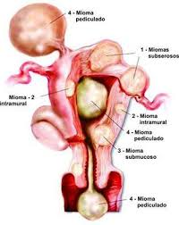
Tratamento Do Sangramento Uterino Anormal
Estrutural - PALM
Polipo
Adenomiose
Leiomioma
Malignidade;hiperplasia
:

Slide 16
Tratamento Do Sangramento Uterino Anormal
Principio do tratamento
Indivualização conforme:
Idade e desejo reprodutivo
Gravidade do sangramento
Anemia associada
Tamanho/ localização da lesão
Suspeita de malignidade

Slide 17
Tratamento Do Sangramento Uterino Anormal
Estrutural - PALM
Polipo
Adenomiose
Leiomioma
Malignidade;hiperplasia
Tratamento medicamentoso( adjuvante ou temporário)
Progestagênios
Contraceptivo hormonais combinados
SIU-LNG
Análogos d GnRH( uso temporário
Ácido tranexâmico
Geralmente não resolve definitivamente quando há lesão estrutural significativa.

Slide 18
Tratamento Do Sangramento Uterino Anormal
Estrutural - PALM
Polipo
Adenomiose
Leiomioma
Malignidade;hiperplasia
Tratamento Cirúrgico (Definitivo na maioria dos casos)
Polipectomia histeroscópica
Miomectomia (histeroscópica, laparoscópica ou laparotômica)
Ablação endometrial (casos selecionados)
Histerectomia (falha terapêutica, doença extensa ou malignidade)

Slide 19
Tratamento Do Sangramento Uterino Anormal
Não Estrutural
Sangramento
Agudo
Sangramento crônico

Slide 20
Tratamento do Sangramento Uterino Anormal Agudo
Estabilidade Hemodinâmica
Recuperação do Estado feral
Controlar o sangramento
Prevenir recorrência
Preservar fertilidade
Tratamento da doença base
Facilitar coagulação → E
Vasoconstricção → AINE
Dificultar a fibrinólise → anit-fibrinolítico
Cicatrizar endométrio → E
Regenerar endométrio → E
Estabilizar endométrio → P
Estabilização endometrial-cicatrização →P
Fase Aguda:
Estrogênio em altas dose
E+P em altas doses
P em altas doses
Anti-fibrinolítico
AINE

Slide 21
Tratamento do Sangramento Uterino Anormal Agudo
Há possibilidade de uso de estrogênios?
Cicatrizante endometrial
Pró-coagulante
SIM
Contraceptivo Hormonal combinado 30 -35 mcg de EE
Esquema recomendado (FEBRASGO):
1 comprimido VO 8/8h por 7 dias
Após controle → 1 comprimido/dia até completar cartela
Primeira linha na paciente elegível
Controle do sangramento em 24–48h
Mecanismo: rápida estabilização endometrial
Nível de evidência: B

Slide 22
Tratamento do Sangramento Uterino Anormal Agudo
Contraindicação aos estrogênios?
Estabiliza o endométrio
Inibe atividade proliferativa
Inibe angiogênese
Estimula conversão de E2→ E1
SIM
Progestagênios em Alta doses
Esquema recomendado (FEBRASGO):
Medroxiprogesterona: 20 mg VO 8/8h por 7 dias
ou
Noretisterona: 10 mg VO 12/12h até 30 dias
Preferível em anovulação
Seguro em risco trombótico
Nível de evidência: B

Slide 23
Tratamento do Sangramento Uterino Anormal Agudo
Terapia não Hormonal
Ácido tranexâmico
Esquema recomendado (FEBRASGO)
500–1000 mg VO 8/8h por 3–7 dias
Reduz perda sanguínea em 40–50%
Pode ser isolado ou adjuvante
Não regula ciclo
Nível de evidência: A
:

Slide 24

Tratamento de Manutenção
AINEs
3-5 dias
AMP 5 – 10 mg.
Progesterona micronizada 200 mg /dia
Diidrogesterona 10 mg/ dia
12-14 dias
Valerato de estradiol +
P (AMP, lng, micronizada ou diidrogesterona
DIU – LNG 52 mg
Contraceptivos orais :
Combinado cíclico
Combinado estendido
Progestagenios
Antifibrinolitico s orais 500 a 1000 de 8/8 h

Slide 25


